Slide 1


章鱼移动广告平台介绍
2017.11

Slide 2
CONTENT
平台介绍
广告创意
平台功能
合作案例

Slide 3


产品概述
1
About Us
章鱼移动是一家新锐的以策略和技术双驱动的创新型数字整合营销机构。团队由来自国际4A及国内著名营销机构的人员组成。拥有十五年以上的品牌营销及传播经验。
章鱼移动广告平台是由我公司自主研发的广告精准投放平台，通过与第三方媒体合作，为广告主提供有价值的广告位，做价值最大化的精准广告投放。

Slide 4




我们的优势
2
Our Advantages
平台优势
创意优势
资源优势
多种创意互动玩法，引导用户参与并完成高效转化
精准化个性匹配，智能竞价系统
顶级媒体深度合作，汇聚海量用户
Notes:
通过精细化的运营策略及精准定位为客户获取潜在目标晕乎，

Slide 5
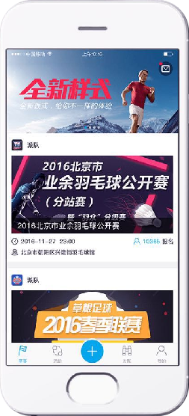
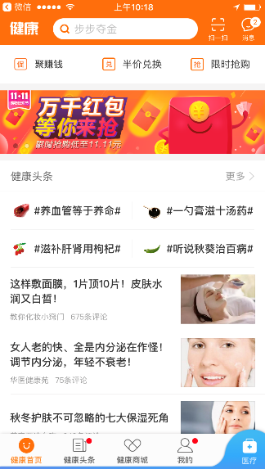
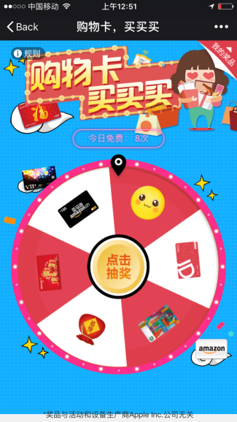
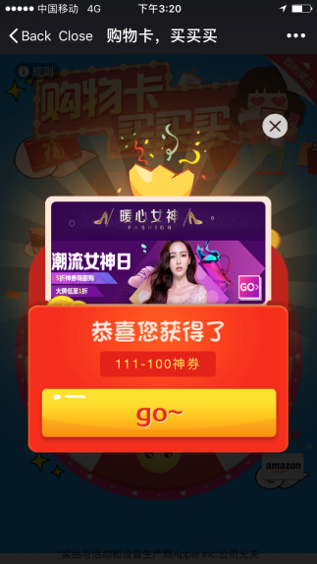
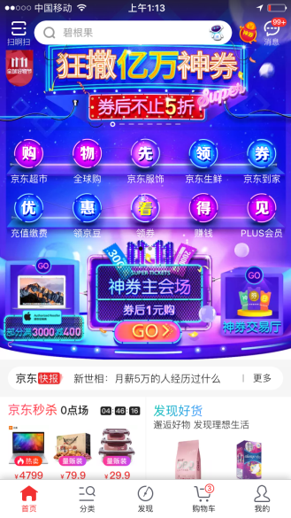
广告营销路径
3
Marketing Path
丰富多样的入口展现形式
点击参与互动活动
获得广告主福利优惠券
进入落地页为广告主引流

Slide 6
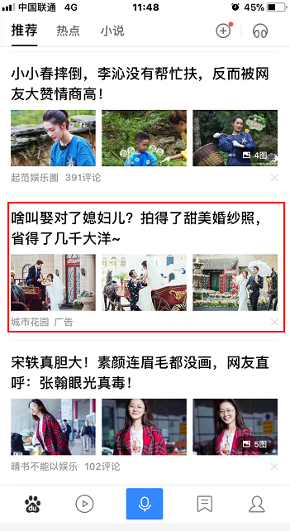
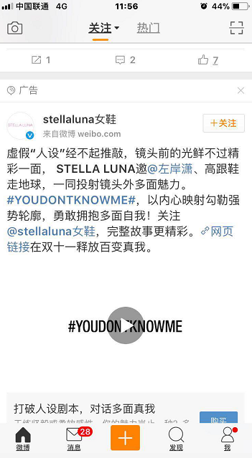
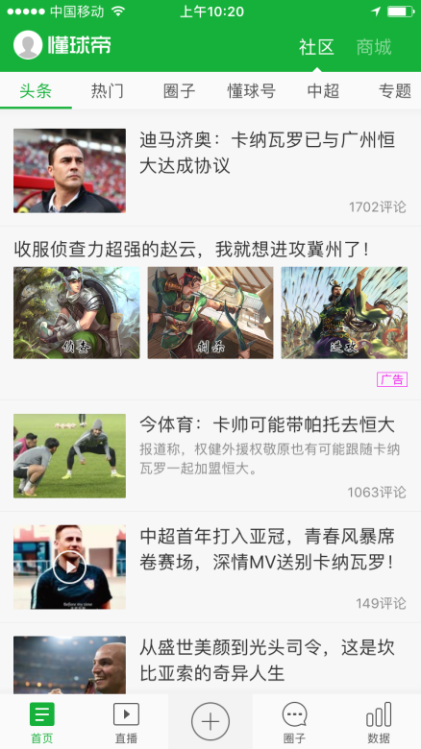
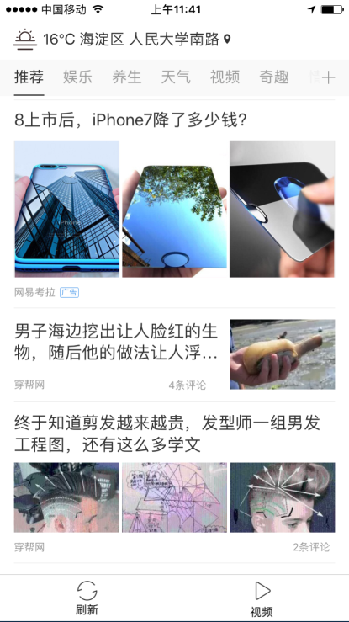
流量入口
4
Advertisement Entrance
浏览器-手机百度
平台类-新浪微博
社区类-懂球帝
资讯类-墨迹天气

Slide 7
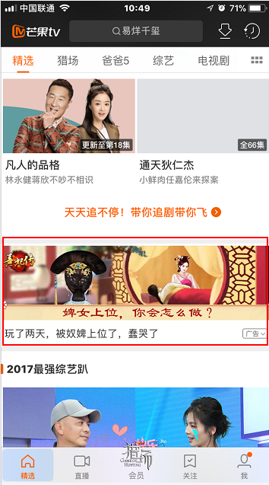
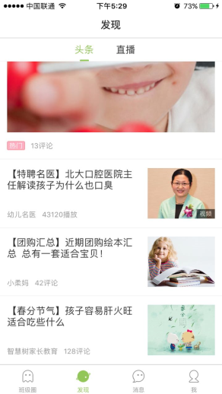
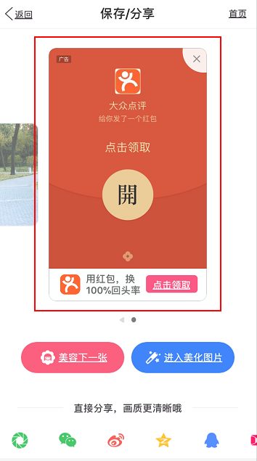

流量入口
4
Advertisement Entrance
视频类-芒果TV
母婴类-智慧树
图片类-美图秀秀
工具类-平安好医生

Slide 8
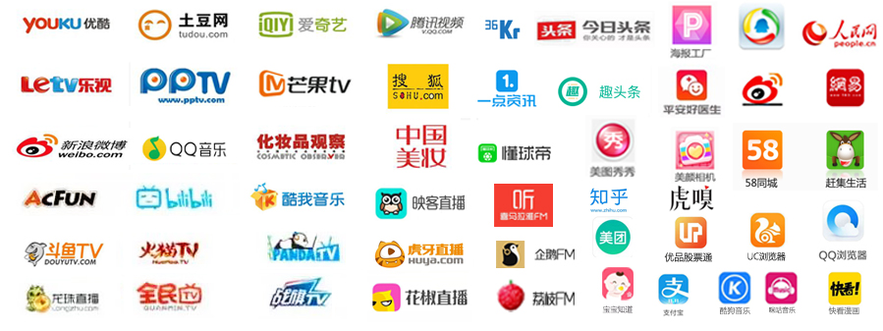
媒体资源
5
Our Resources
合作媒体集群可供承载百亿量级广告曝光，日触达用户数量超过1亿人次

Slide 9



人群画像
6
Our Users
男 54.8% 女 45.2%
商旅人士
白领用户
占比26.4%
占比36.7%
学生用户
母婴女性
占比11.2%
占比21.4%
多元化海量用户群体，全面覆盖各类消费人群
精准高度匹配电商，贷款，保险，棋牌，彩票，教育等行业广告主

Slide 10
CONTENT
平台介绍
广告创意
平台功能
合作案例

Slide 11
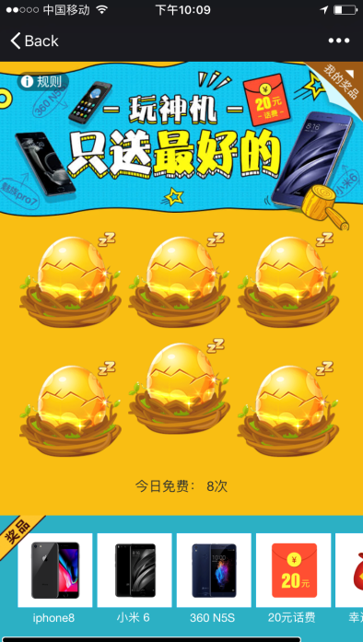
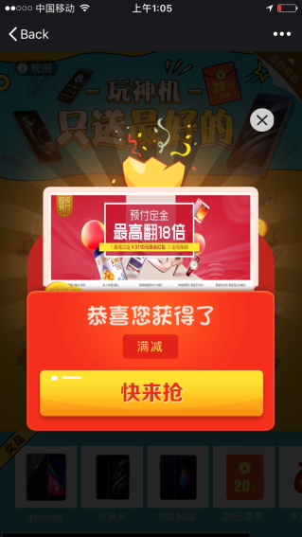
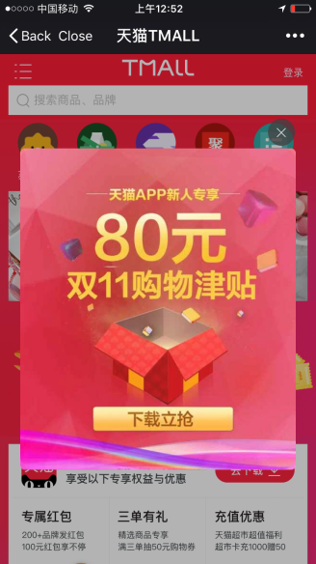
7
砸蛋

Slide 12

8
抽奖转盘

Slide 13
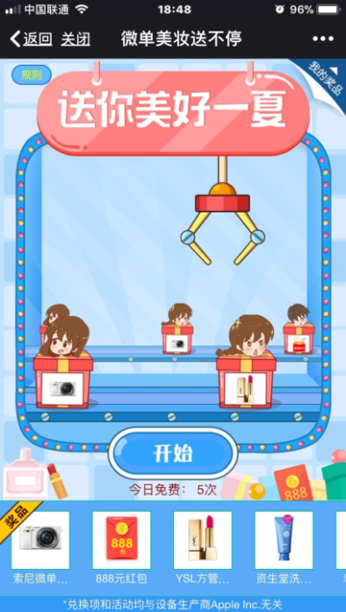
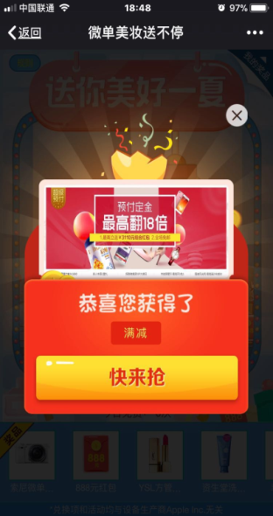

9
夹娃娃

Slide 14
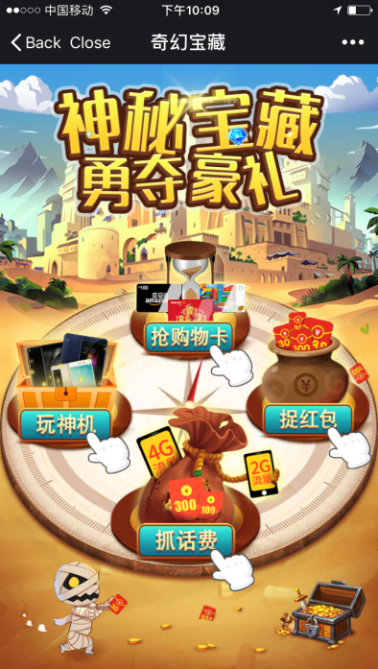


10
门面

Slide 15
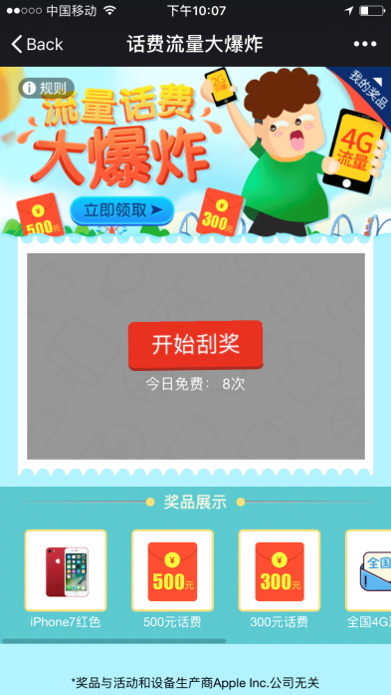
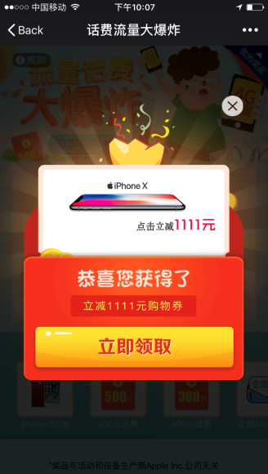
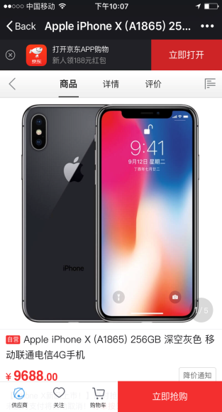
11
刮奖

Slide 16
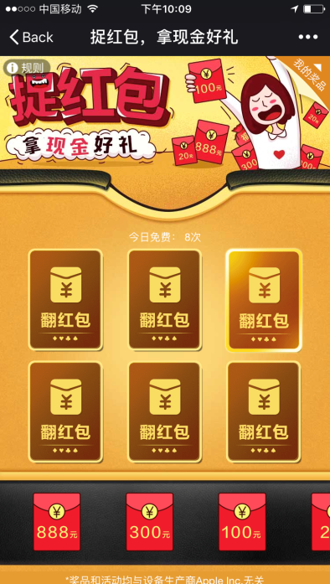
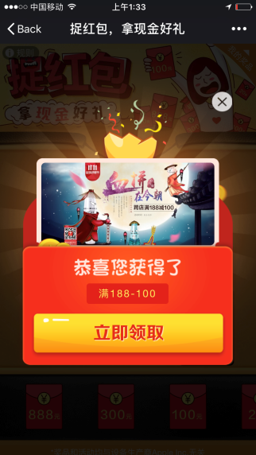
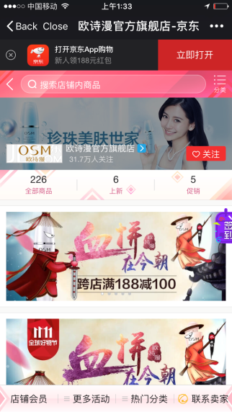
12
翻牌

Slide 17
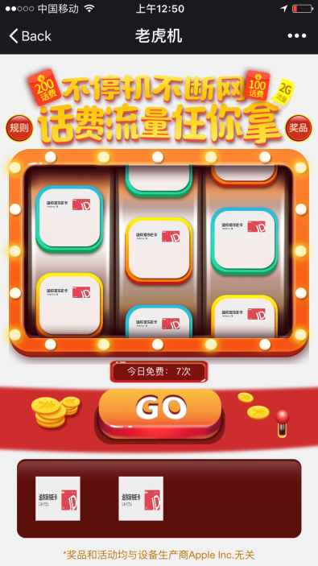
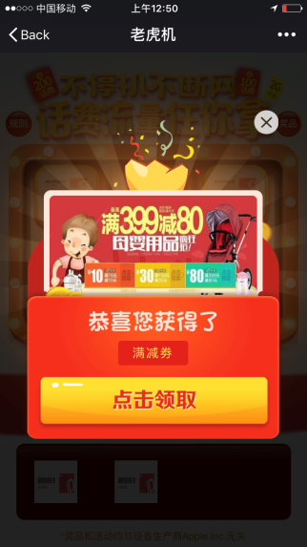
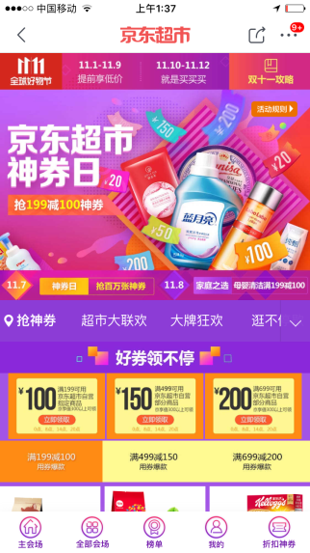
13
滚动式抽奖

Slide 18
CONTENT
平台介绍
广告创意
平台功能
合作案例

Slide 19
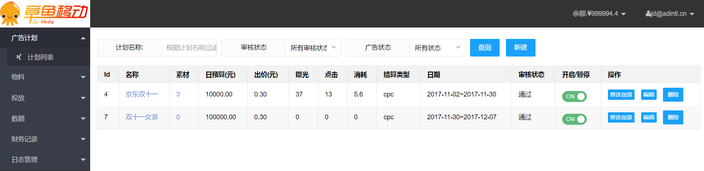
14
广告计划
提供广告计划管理功能，广告主可以新建/删除广告计划、编辑计划信息、开启/暂停计划、实时跟进计划审核状态等
可为广告计划关联已审核通过的物料，编辑计划详情或删除计划
展示广告计划审核状态
展示广告计划详情，包含广告计划ID、名称、素材数量、每日预算、出价、曝光量、点击量、消耗金额、结算类型、投放日期

Slide 20
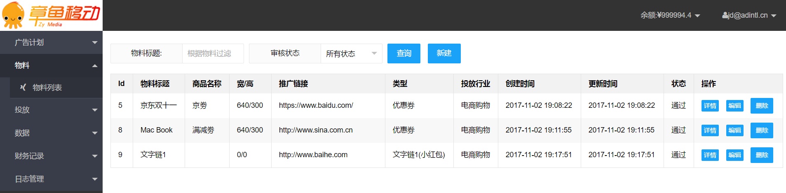
15
物料
提供物料管理功能，广告主可以新建/删除物料、编辑物料明细、实时跟进计划审核状态等
展示物料审核状态
可查看物料详情，编辑/删除物料
展示物料详情，包含物料ID、物料标题、商品名称、宽/高、推广链接、物料类型、投放行业、创建时间、更新时间

Slide 21
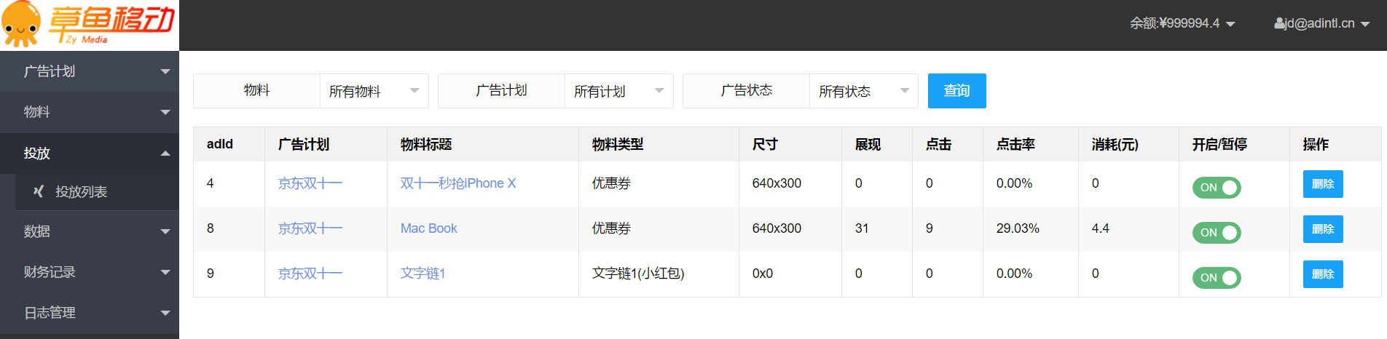
16
投放
对已匹配创意的广告计划进行管理，广告主可以开启/暂停/删除投放
可开启/暂停投放
可删除投放计划
展示投放列表，包含投放ID、投放计划名称、物料标题、物料类型、尺寸、曝光量、点击量、点击率、消耗金额

Slide 22
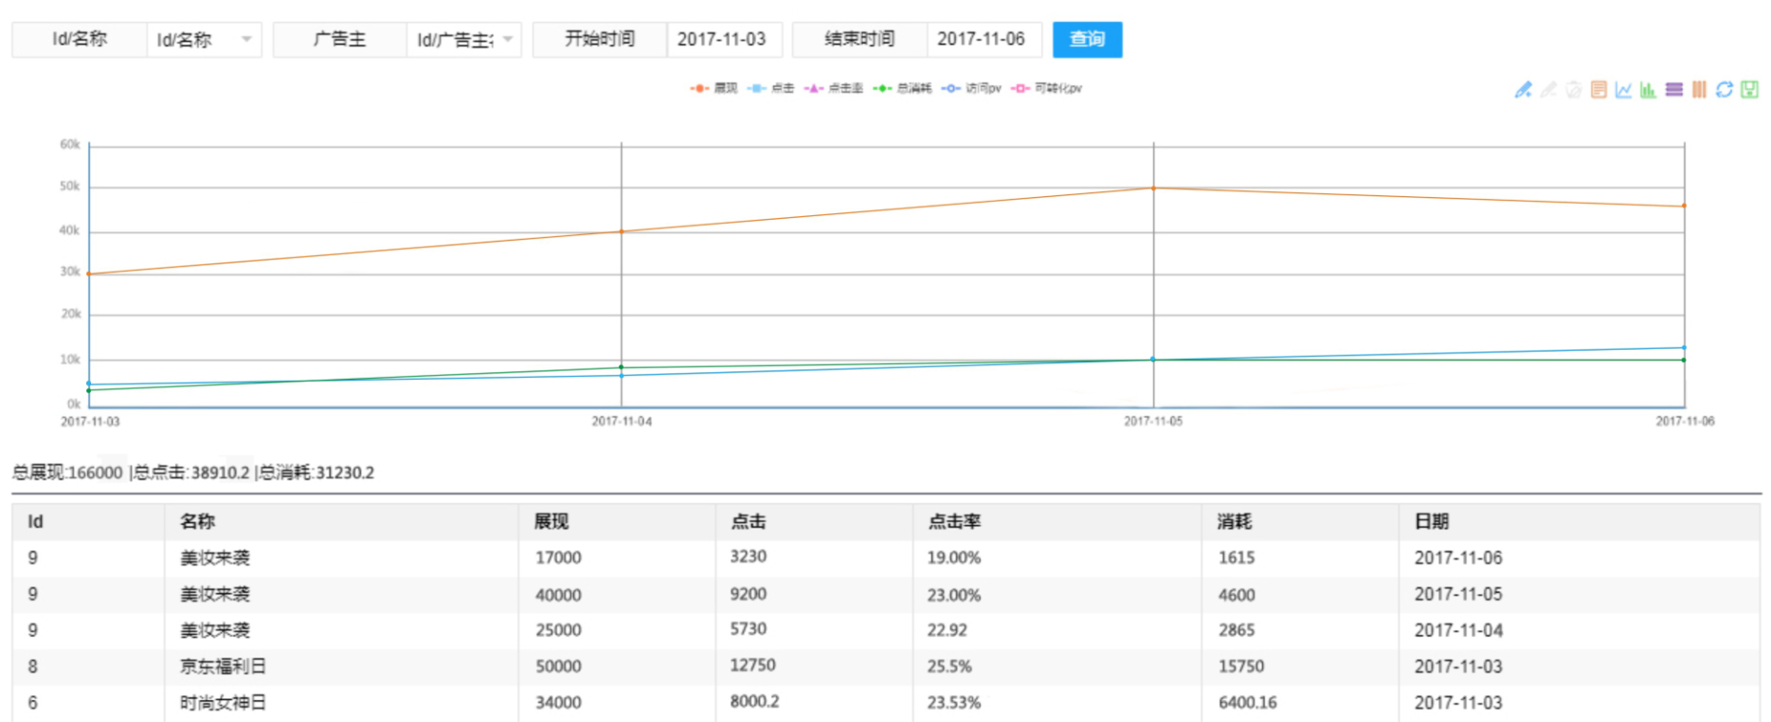
17
数据统计
为广告主提供基于广告计划、投放、素材创意等多维度的数据统计
投放数据趋势图
提供曝光量、点击量、点击率、消耗金额等维度数据统计

Slide 23
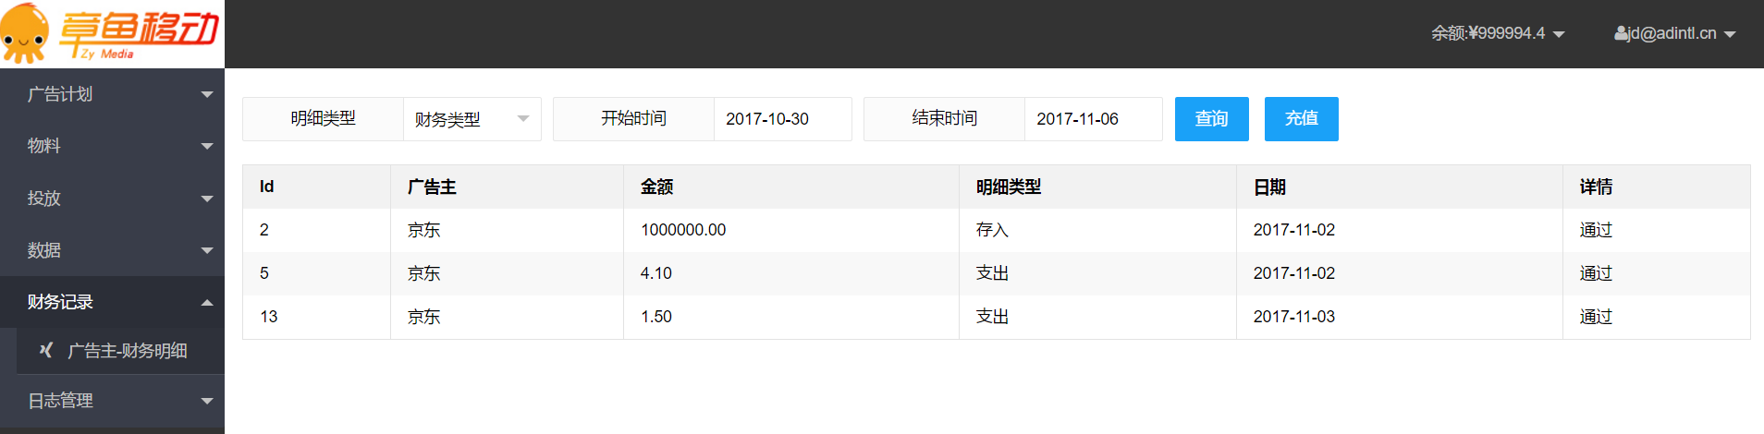
18
财务记录
提供广告主财务明细管理，广告主可以进行余额充值，并跟踪消耗进程
展示广告主账户余额
可进行余额充值
展示投广告主财务明细，放列表，包含投放ID、投放计划名称、物料标题、物料类型、尺寸、曝光量、点击量、点击率、消耗金额

Slide 24
CONTENT
平台介绍
广告创意
平台功能
合作案例

Slide 25
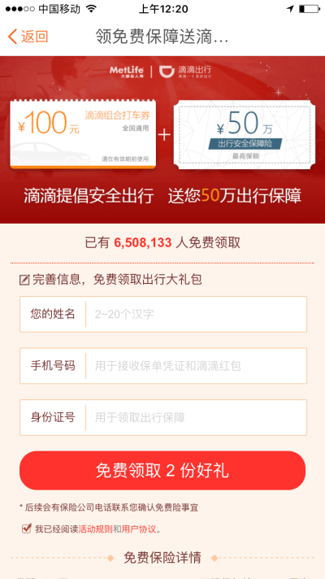
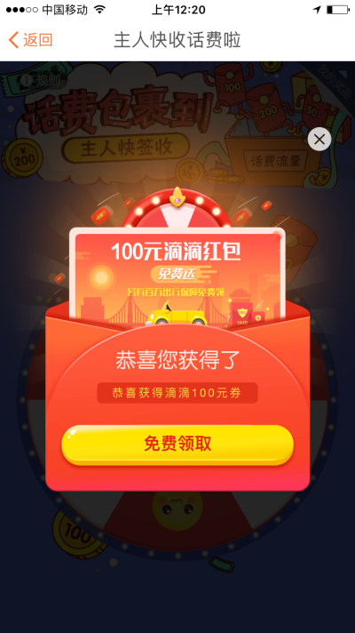
19
保险—大都会
推广效果：
曝光：1,877,586
点击：632,183
CTR：33.67%
成功投保成本：4.6元

Slide 26

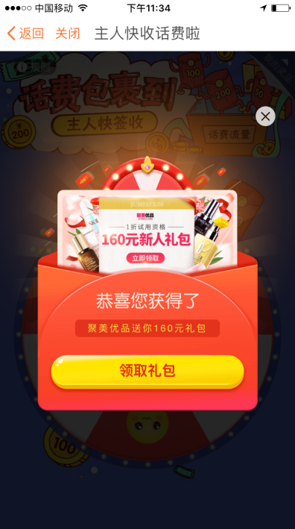
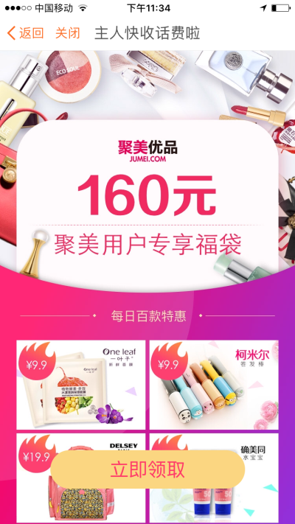
20
电商—聚美
推广效果：
曝光：20,823,933
点击：5,135,243
CTR：24.66%
平均注册成本：5.12元

Slide 27
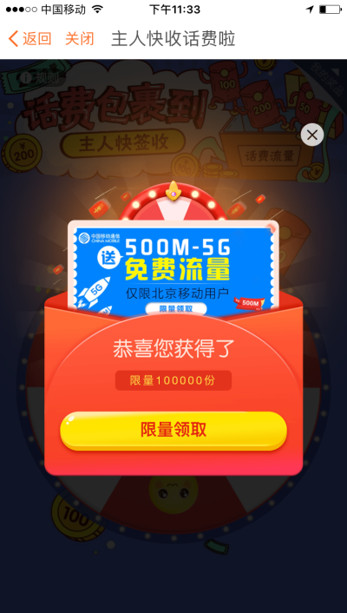
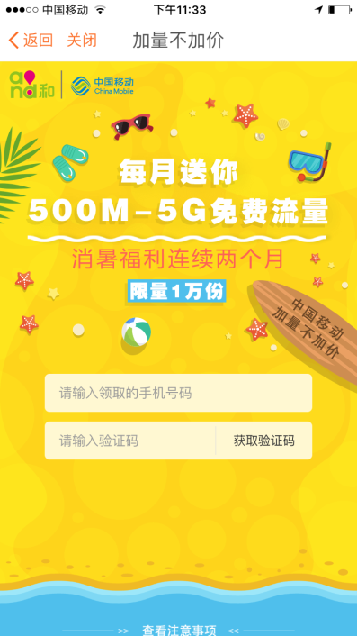
21
通讯服务—中国移动
推广效果：
曝光：12,510,243
点击：6,132,157
CTR：49.01%
平均注册成本：8-9元

Slide 28
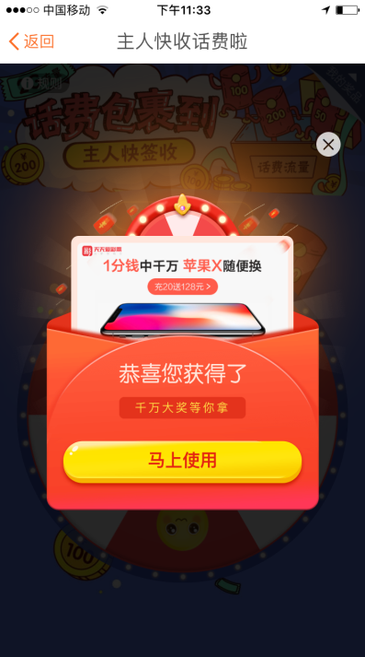
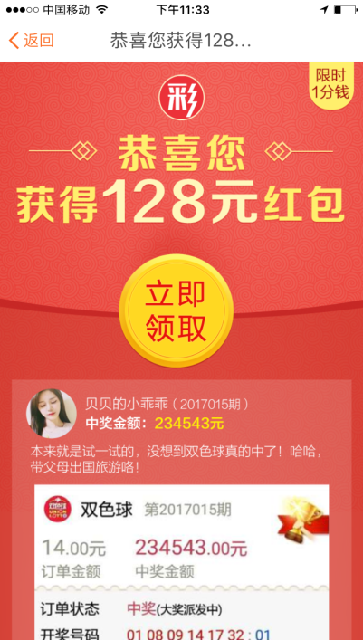
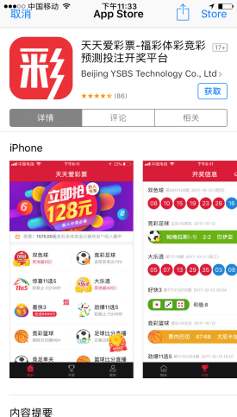
22
彩票—天天爱彩票
推广效果：
曝光：10,277,325
点击：4,425,137
CTR：43.15%
平均激活成本：3.73元

Slide 29
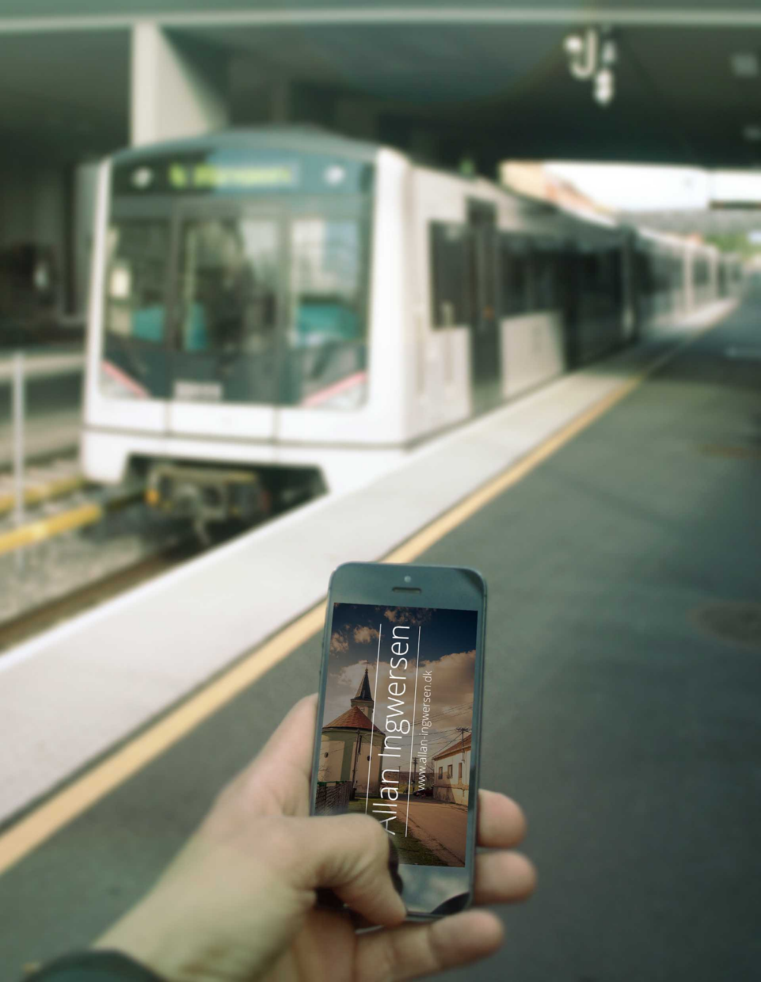
THANK YOU

